Slide 1

Développement d'un logiciel d'aide au traitement de données expérimentales en utilisant l'intelligence artificielle
AU Commissariat à l'énergie atomique et aux énergies ALTERNATIVES
Présentation du rapport du stage
Mathieu lacroix

Slide 2

Summary :
Company presentation
My mission
Part 1 : Application Web
Part 2 : Machine Learning
Conclusion
Review

Slide 3






My work in collaboration with researchers
Part 1 : Facilitate their analysis of the results using the Web
Part 2 : Using machine learning image recognition to recognize the structure of matter

Slide 4



Company presentation
Laboratoire Léon Brillouin
Mixed Research Unit
About 100 employees
Work on the use of neutrons for the analysis of matter.
Commissariat à l'énergie atomique et aux énergies
Public research organization
Over 21,000 employees
1st public research organization in the world ranking of patent filers
Centre National de la Recherche Scientifique
Public research institution
Advancing knowledge through research

Slide 5

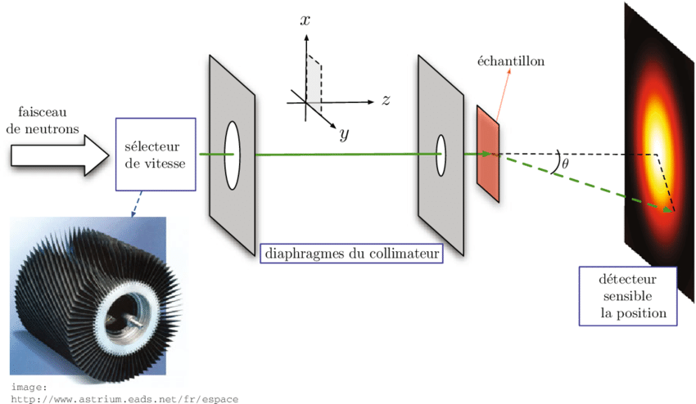
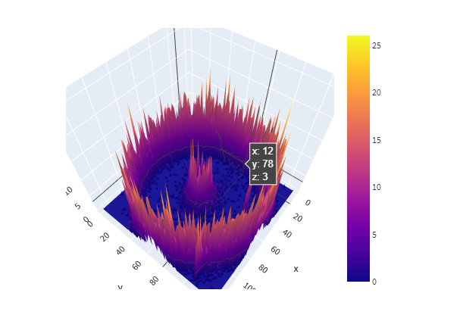

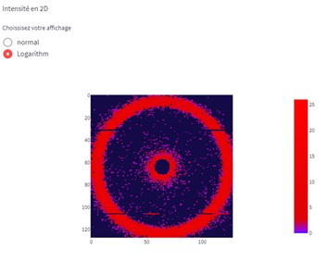

Introduction partie 1
PARTIE 1
Export des données d’acquisition
.32
Source d’acquisition
Création des fichier .32
Manipulation : bombardement neutronique d’un échantillon
Lecture des résultats et interprétation
Objectif : développer une application Web pour aider les chercheurs à interpréter les résultats des manipulations neutroniques

Slide 6

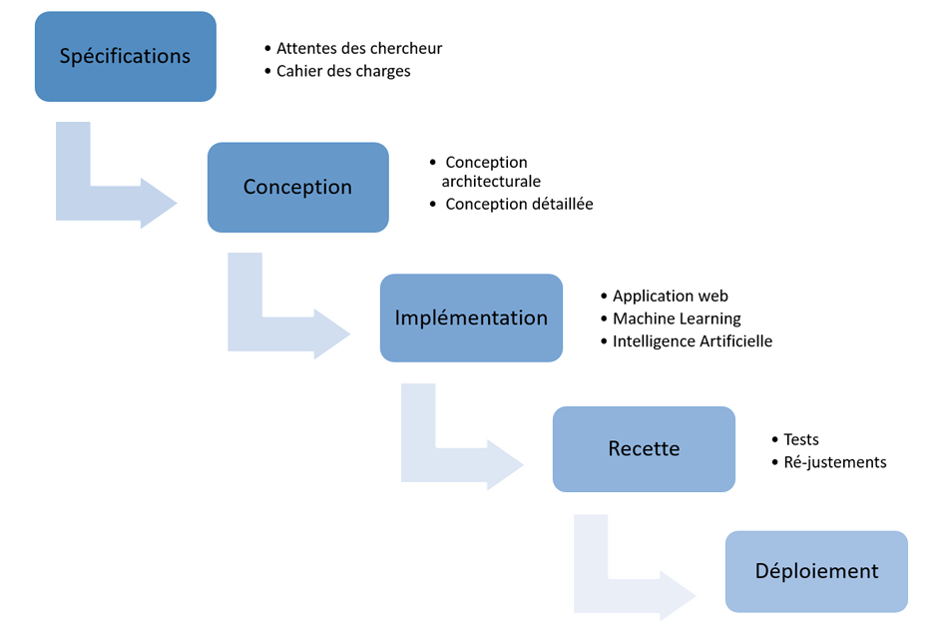
Phase Conceptuelle
Définition du cahier des charges
Planification du déroulement du projet en mode agile
PARTIE 1
Fonctionnalités attendues | Attentes
Création d’une application web interactive | Utilisation de API Streamlit pour l'interface utilisateur
Visualisation des données issues des acquisitions neutroniques | Utilisation de Framework Plotly pour la représentation graphique
Stockage sur une base de données | Développement d’une interface simple d’utilisation pour les chercheurs
Extraction des données depuis les fichiers .32 | Utilisation du langage de programmation Python

Slide 7

Conception de l’application web
Analyse de la structure du fichier .32
Stockage des fichiers
Interface de l’application Web
PARTIE 1
Un fichier héberge l’ensemble des données d’acquisition et de mesure.
Il est composé de 3 ensembles :
bloc 1 : taille fixe de 256 octets, contient le détail des paramètres d’acquisition ,
bloc 2 : les valeurs d'intensité acquises par un détecteur de résolution 128 x 128, en binaire sous le format d'entiers non signés codés sur 4 octets,
bloc 3 : le détail de paramètres d'acquisition complémentaires, en texte, codés à l’aide de caractères ASCII.

Slide 8

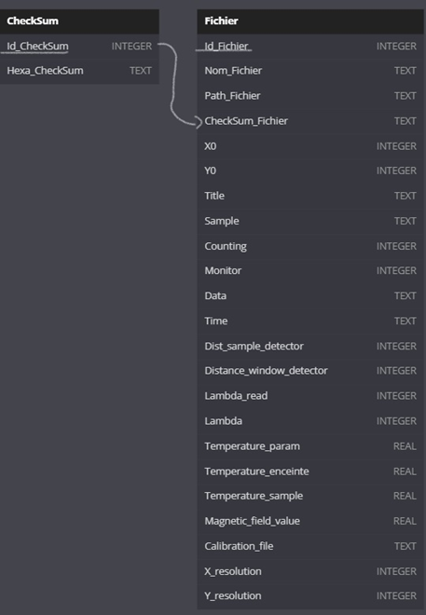
Conception de l’application web
Stockage des fichiers
Interface de l’application Web
Analyse de la structure du fichier .32
PARTIE 1
La base de données (cf. image ci-contre) est composée de deux tables:
La 1ère table « Fichier » stocke les caractéristiques des fichiers,
La 2ème table « CheckSum » stocke le CheckSum de chaque fichier.
Pour le stockage des données d’acquisition, nous avons du convertir leur valeur en hexadécimal pour respecter la contrainte du nombre maximal de caractères.

Slide 9

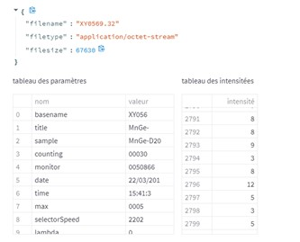
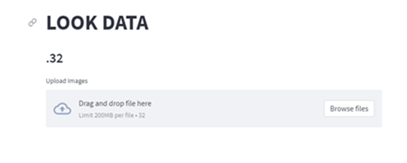

Conception de l’application web
Stockage des fichiers
Interface de l’application Web
Analyse de la structure du fichier .32
PARTIE 1
Requête SQL d’extraction
Requête SQL d’insertion
Widget Streamlit
Requête SQL d’extraction
Exemple de requêtes :
“INSERT INTO Fichier VALUES(?)", (item)
"SELECT * From Fichier Where CheckSum_Fichier = '%s'"%id

Slide 10
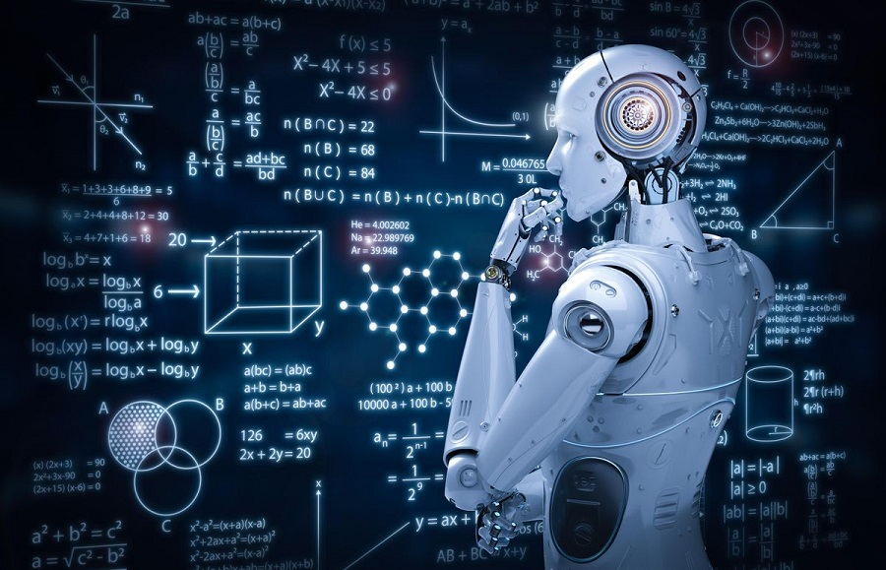
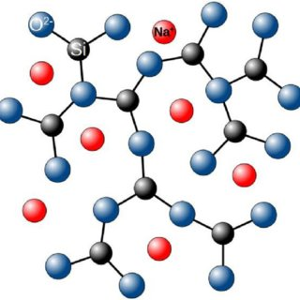
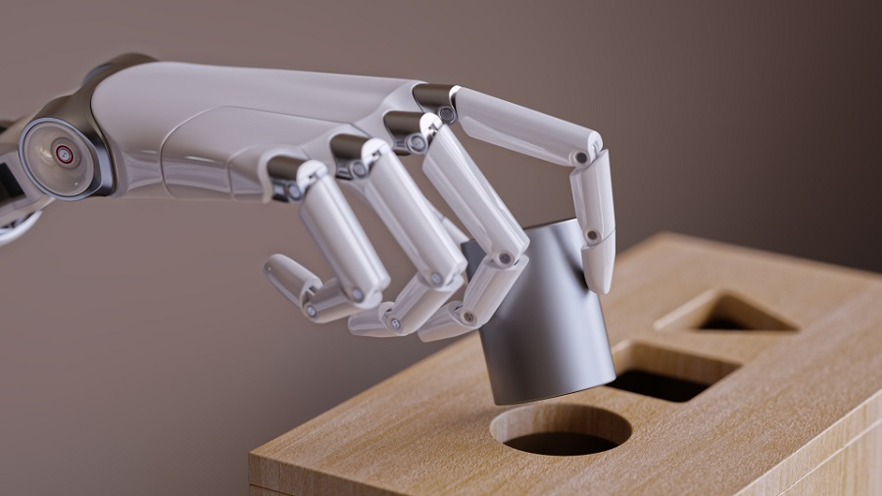
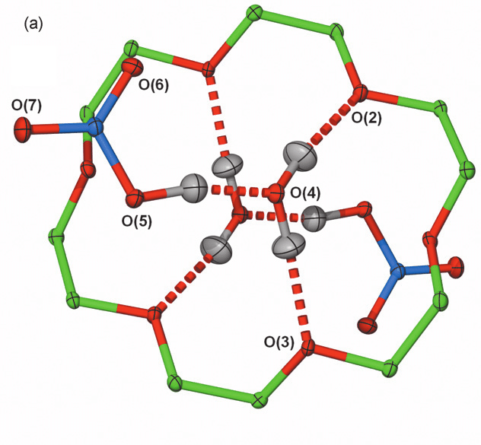
Introduction partie 2
verre de glass
PARTIE 2
ellipsoïde
Représentation graphique des données d’acquisition
Machine Learning
Exemples de structures neutroniques
Objectif : Utiliser la reconnaissance d’image par apprentissage automatique à partir de représentation graphique des données d’acquisition pour identifier la structure d’un échantillon

Slide 11
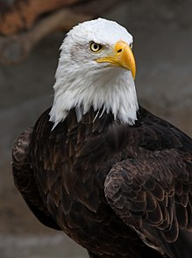
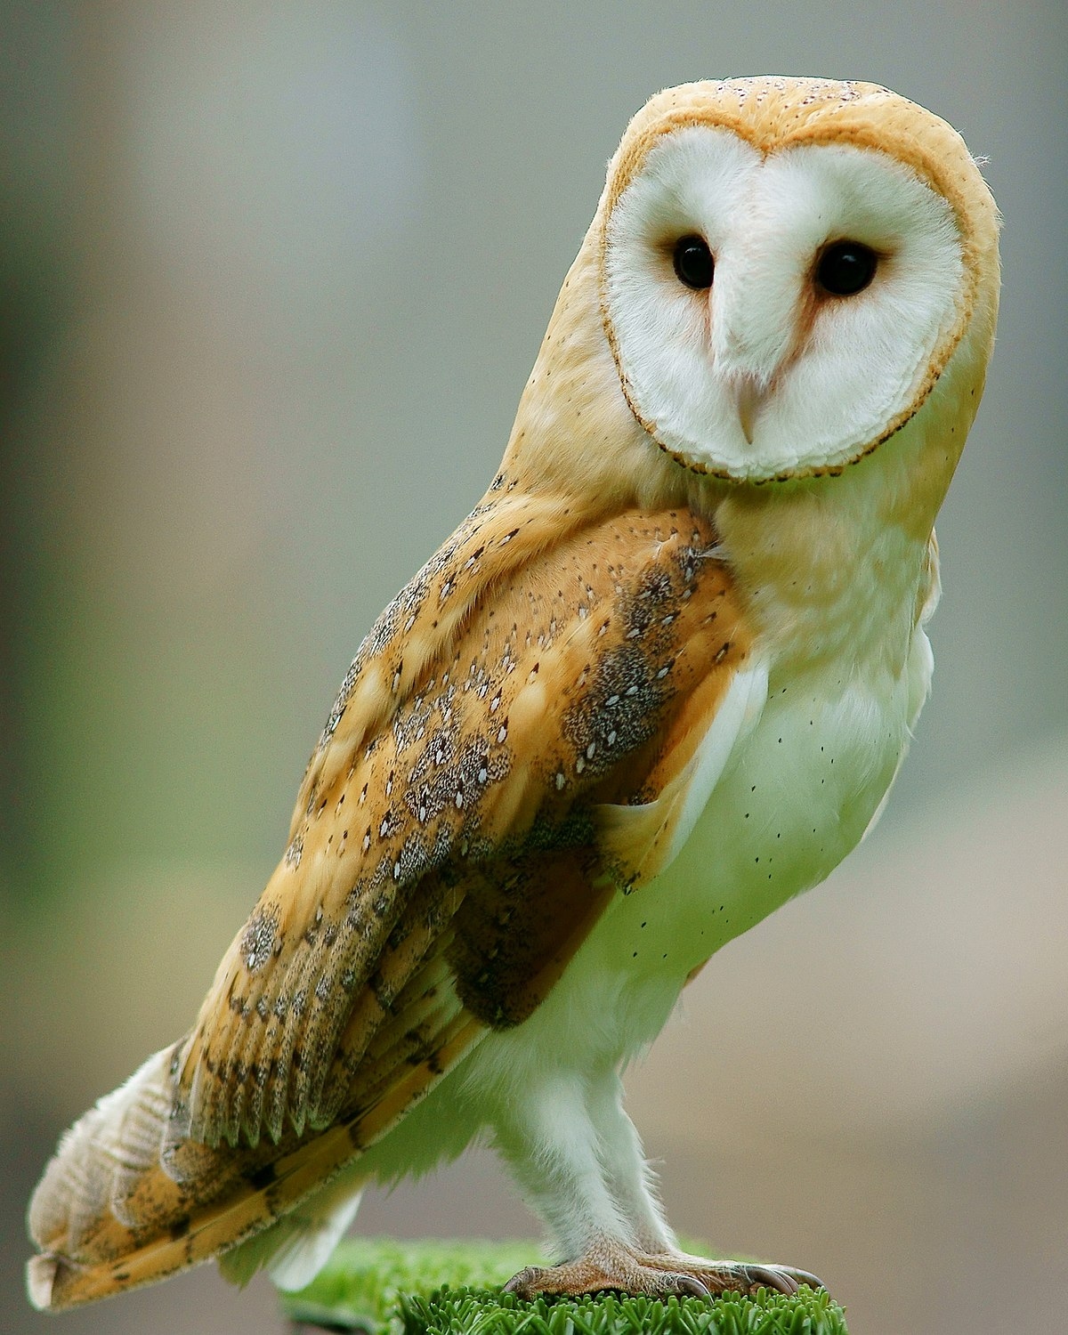


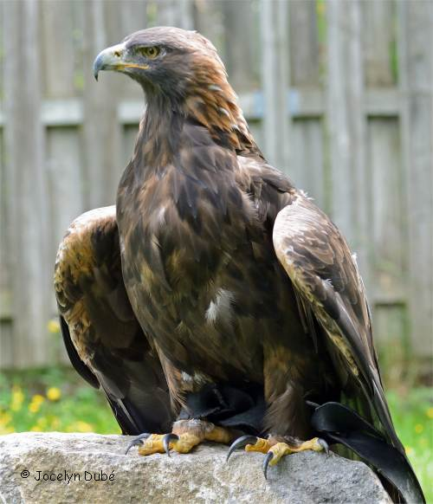
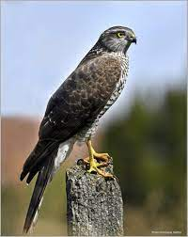
Conception du logiciel de traitement des données
Récupération des données
Mise en forme des images
Augmentation du nombre de données
Conception du modèle
Entraînement et validation du modèle
PARTIE 2
Création d’un jeu de données à l’aide :
de l’acquisition d’un jeu de données déjà confectionné,
de l’acquisition d’image unitaire,
de la prise de photo.
Chaque donnée est caractérisée par :
son nom
sa classe

Slide 12

Récupération des données
Mise en forme des images
Augmentation du nombre de données
Conception du modèle
Entraînement et validation du modèle
Conception du logiciel de traitement des données
PARTIE 2
128 x128 px
Redimensionnement harmonisé de l’ensemble des images pour faciliter le calcul du modèle
128 x128 px

Slide 13
Conception du logiciel de traitement des données
Récupération des données
Mise en forme des images
Augmentation du nombre de données
Conception du modèle
Entraînement et validation du modèle
PARTIE 2
Exemples de filtre appliqué aux images :
Symétrie verticale ou horizontale,
Floutage,
Rotation,
Effet miroir combiné à une rotation,
un décalage de 10 pixels vers la droite,
un décalage de 10 pixels vers la gauche…

Slide 14
Conception du logiciel de traitement des données
Récupération des données
Mise en forme des images
Augmentation du nombre de données
Conception du modèle
Entraînement et validation du modèle
PARTIE 2
Les paramètres du jeu d’entrainement et de validation du modèle appliqués :
le pourcentage d’images utilisées pour entraîner ou valider (ici, 80%),
son type « training » ou « validation »,
le format des images (ici, 128 x 128 px).
Les paramètres du modèle :
le type du modèle,
une méthode de normalisation « rescaling » pour d'aider la machine pour les calculs,
une méthode de convolution qui va appliquer des filtres pour faire ressortir les caractéristiques fortes des images,
une méthode « maxpooling2d » pour réduire la taille des images pour réduire leurs détails.

Slide 15
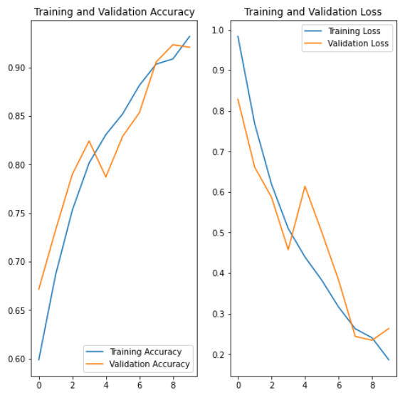
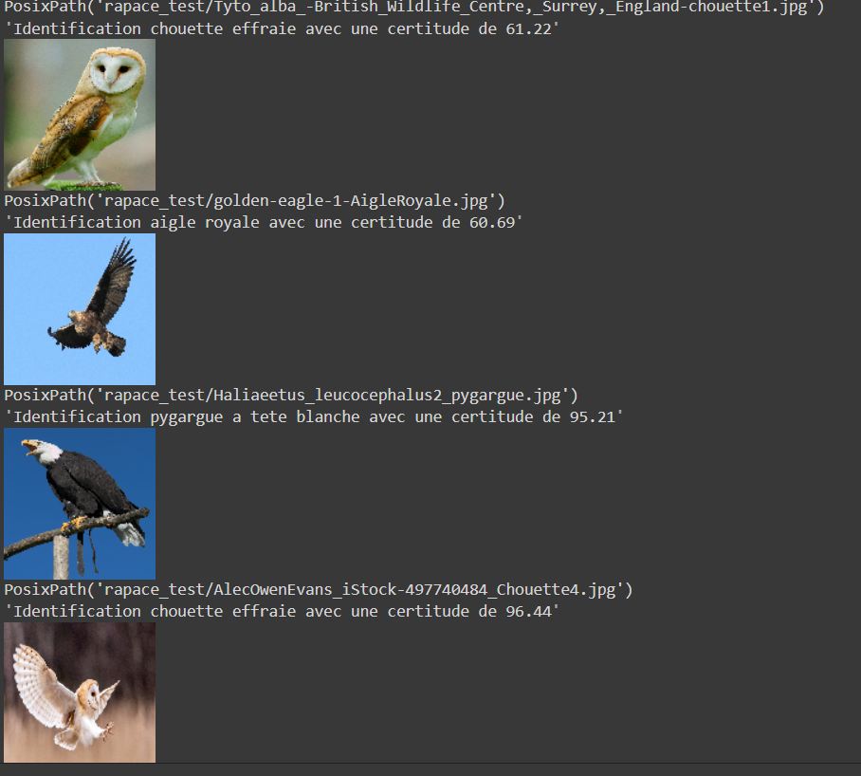
Conception du logiciel de traitement des données
Récupération des données
Mise en forme des images
Augmentation du nombre de données
Conception du modèle
Entraînement et validation du modèle
PARTIE 2
Évolution de la précision de l’entrainement et de la validation du modèle

Slide 16
Conclusion
Au terme de mon stage, les objectifs définis ont été atteints :
les chercheurs disposent maintenant d’une application Web simple, ergonomique et évolutive pour obtenir les représentations graphiques résultant de leurs manipulations ; et ainsi interpréter plus aisément les données acquisition,
grâce au machine Learning et à la reconnaissance d’image par apprentissage automatique, les chercheurs ont à leur disposition un outil permettant de reconnaître automatiquement et avec une fiabilité élevée la structure d’un échantillon à partir de sa représentation graphique et de la base de données des graphiques.

Slide 17
Bilan et perspectives
Ce stage au sein du CEA à été une expérience enrichissante professionnellement et personnellement.
Les missions confiées m’ont permis de collaborer aux activités du LLB, et ainsi d’apprécier l’apport majeur de l’informatique au secteur de la recherche.
J’ai pu mettre en application les connaissances et compétences acquises à l’IUT, et compléter celles-ci grâce à la gestion de ces 2 projets.
Au final, ces 12 semaines passées au LLB sont venues confirmer mes choix d’orientation professionnelle vers le domaine du développement informatique par la diversité des sujets et des projets.

